Slide 1

PRE-RELEASE
НОВОСТНАЯ ЛЕНТА TT-RSS
Автоматизированный сбор и анализ новостей с применением ИИ
Предрелизная презентация проекта

Slide 2
ЦЕЛЬ И ПРОБЛЕМА
ПРОБЛЕМА
ЦЕЛЬ ПРОЕКТА
Количество мошеннических схем стремительно растёт: фишинг, дипфейки, подмена голоса, фейковые сайты.
Информация о них разбросана по десяткам источников — обычному человеку сложно отслеживать все угрозы и понимать, как защититься.
Создать автоматизированную систему сбора и анализа новостей о кибермошенничестве.
Выдавать пользователю готовые описания схем простым языком и практические советы по защите.
02

Slide 3
АРХИТЕКТУРА СИСТЕМЫ
TT-RSS
ETL-МОДУЛЬ
БАЗА ДАННЫХ
MCP-СЕРВЕР
Агрегатор RSS-лент
Развёрнут в Docker-контейнере
Сбор, очистка,
первичный отбор
Язык: R
PostgreSQL
Хранение статей,
результатов анализа
Глубокий ИИ-анализ
Python + Qwen 2.5
через Ollama
ПОТОК ДАННЫХ
1. TT-RSS собирает RSS-ленты из 24+ специализированных ИБ-источников
2. ETL-модуль очищает HTML, нормализует текст, применяет словарный фильтр
3. Отобранные статьи сохраняются в PostgreSQL с флагом is_fraud_related
4. MCP-сервер отправляет статьи в Qwen 2.5 для глубокого анализа
5. Результаты отображаются в Shiny-приложении с фильтрами и экспортом
SHINY-ДАШБОРД
Веб-интерфейс
для пользователя
Язык: R
03

Slide 4
ИСТОЧНИКИ ДАННЫХ
БЫЛО: ОБЩИЕ ЛЕНТЫ
СТАЛО: СПЕЦИАЛИЗИРОВАННЫЕ ИБ-ЛЕНТЫ
Лента.ру, РИА Новости, 161.ру и др.
Проблема: слишком много шума, мало профильных статей по кибербезопасности
Xakep.ru · Habr · Лаборатория Касперского
SecurityLab и другие
Итого: 24 источника
РЕЗУЛЬТАТ
898
24
100%
статей в тестовой базе
из ИБ-источников
специализированных
ИБ-источника
релевантных статей
по кибербезопасности
КЛЮЧЕВЫЕ ИСТОЧНИКИ
Xakep.ru
Habr
Лаб. Касперского
SecurityLab
и 19 других специализированных источников информационной безопасности
04

Slide 5
ИЗМЕНЕНИЯ В БАЗЕ ДАННЫХ
ТАБЛИЦА: articles
ТАБЛИЦА: fraud_articles
Колонка | Тип | Описание
is_fraud_related | BOOLEAN | Флаг первичного отбора (словарный фильтр)
Колонка | Тип | Описание
is_fraud_scheme | BOOLEAN | Финальный вердикт ИИ
summary | TEXT | Краткое описание схемы простым языком
advice | TEXT | Практические советы по защите
ДОПОЛНИТЕЛЬНО
Таблица etl_runs — для логирования всех запусков ETL-процесса: время запуска, статус, количество обработанных статей
СХЕМА ДАННЫХ
articles
все статьи + is_fraud_related
fraud_articles
+ summary + advice
etl_runs
логирование ETL
фильтр
ИИ
■ articles — все собранные статьи ■ fraud_articles — отобранные мошеннические схемы ■ etl_runs — логи
05

Slide 6
ПЕРВИЧНЫЙ ОТБОР — СЛОВАРНЫЙ ФИЛЬТР
СЛОВАРЬ КЛЮЧЕВЫХ СЛОВ
КАК РАБОТАЕТ
~200 ключевых слов и фраз:
• мошенничеств.*, фишинг.*, дипфейк, deepfake
• подмен.*голос, звон.*из банк, безопасн.*счет
• код из смс, взлом.*аккаунт, слив.*данных
• дроппер, ransomware, социальн.*инженер
Регулярные выражения для гибкого matching'а
1. ETL забирает статьи из источников
2. Очищает HTML-теги и нормализует текст
3. Применяет словарный фильтр к полному тексту
4. Проставляет флаг is_fraud_related (TRUE/FALSE)
Проверяется content_text, не только заголовки
РЕЗУЛЬТАТ ФИЛЬТРАЦИИ
898
60
0%
всего статей в базе
прошли первичный отбор
≈6.7%
явного мусора
все по тематике
6.7% статей прошли фильтр — все релевантны теме кибербезопасности
06

Slide 7
РАБОТА СЛОВАРНОГО ФИЛЬТРА
ETL/R/FRAUD_KEYWORDS.R
fraud_keywords <- c(
"мошенничеств.*", "фишинг.*",
"дипфейк", "deepfake",
"подмен.*голос",
"звон.*из банк",
"безопасн.*счет",
"код из смс",
"взлом.*аккаунт",
"слив.*данных",
"дроппер",
"ransomware",
"социальн.*инженер" ...
)
apply_fraud_keyword_filter <- function(articles_df) {
pattern <- paste(fraud_keywords, collapse = "|")
text_to_check <- paste(
articles_df$content_text,
articles_df$title)
articles_df$is_fraud_related <- grepl(
pattern, text_to_check,
ignore.case = TRUE)
return(articles_df)
}
КЛЮЧЕВЫЕ ОСОБЕННОСТИ
Регулярные выражения для гибкого поиска словоформ
Полный текст статьи проверяется, не только заголовки
~200 ключевых слов покрывают основные типы мошенничеств
Интегрирован в ETL — автоматический запуск при сборе данных
Флаг is_fraud_related сохраняется в БД для дальнейшей обработки
07

Slide 8
ВТОРИЧНЫЙ ОТБОР — MCP-СЕРВЕР И ИИ-АНАЛИЗ
ТЕХНОЛОГИИ
АЛГОРИТМ РАБОТЫ
MCP-сервер на Python
mcp_server/server.py
1
Сервер находит статьи с is_fraud_related = TRUE
Qwen 2.5 — локальная языковая модель
Запуск через Ollama
2
Отправляет текст статьи в Qwen 2.5 со специальным промптом
3
LLM анализирует и возвращает JSON с вердиктом
JSON-ответ от LLM
Структурированные данные для записи в БД
4
Результат сохраняется в таблицу fraud_articles
Сохранение в таблицу fraud_articles
is_fraud_scheme, summary, advice
ОТВЕТ ОТ LLM (JSON)
{
"is_fraud_scheme": true,
"summary": "Краткое описание сути мошеннической схемы...",
"advice": ["Совет 1", "Совет 2", "Совет 3"]
}
08

Slide 9
РЕЗУЛЬТАТЫ ВТОРИЧНОГО ОТБОРА
60
17
43
первично-отобранных статей
вторично-отобранных статей
отсеяно (аналитика, обзоры, суды)
ПРИМЕРЫ ОТОБРАННЫХ СТАТЕЙ
Фишинговые подделки под криптокошельки в App Store
ИИ-шлюз для кражи ваших данных
Спам и фишинг, направленный на налогоплательщиков
Мошенники создают фейковые приложения для кражи криптовалют.
→ Сгенерированы описание + советы
Атака через вредоносные Python-библиотеки.
→ Сгенерированы описание + советы
Поддельные сайты налоговых служб.
→ Сгенерированы описание + советы
ДЛЯ КАЖДОЙ СТАТЬИ ГЕНЕРИРУЕТСЯ
Краткое описание
сути схемы
Практические
советы по защите
Простой язык,
понятный пользователю
09

Slide 10
SHINY-ПРИЛОЖЕНИЕ
ФУНКЦИОНАЛЬНОСТЬ ДАШБОРДА
KPI-КАРТОЧКИ
ТАБЛИЦА ПРЕДУПРЕЖДЕНИЙ
КАРТОЧКИ УГРОЗ
ЭКСПОРТ В CSV
Общее количество статей и выявленных схем
Все предупреждения с фильтрацией и поиском
Последние выявленные мошеннические схемы
Выгрузка данных для дальнейшего анализа
ТЕКУЩИЙ СТАТУС
СЕЙЧАС
В ПЛАНАХ
Работает с CSV-файлом (прототип)
Демонстрация интерфейса и базовой функциональности
Подключение к базе данных напрямую
Отображение советов, полная интеграция с MCP-сервером
10

Slide 11
ТЕСТИРОВАНИЕ СИСТЕМЫ
ПОЛНЫЙ ЦИКЛ ТЕСТИРОВАНИЯ
Docker-окружение поднято: TT-RSS + PostgreSQL
Инфраструктура готова к работе
РЕЗУЛЬТАТ ТЕСТИРОВАНИЯ
Восстановлен дамп базы — 898 статей из ИБ-источников
24 специализированных источника
Все модули работают корректно
Запущен словарный фильтр → 60 статей прошли первичный отбор
≈6.7% от общего объёма
Система выдаёт релевантные результаты
Полный цикл от сбора до отображения работает
Запущен MCP-сервер → 17 статей прошли вторичный отбор
≈28% от отобранных
ИИ-анализ точно отличает схемы от обзоров
Для каждой сгенерированы описание и советы через Qwen 2.5
JSON-ответы с summary и advice
Описания и советы генерируются качественно
Данные отображены в Shiny-прототипе
Полный цикл: сбор → анализ → отображение
11

Slide 12
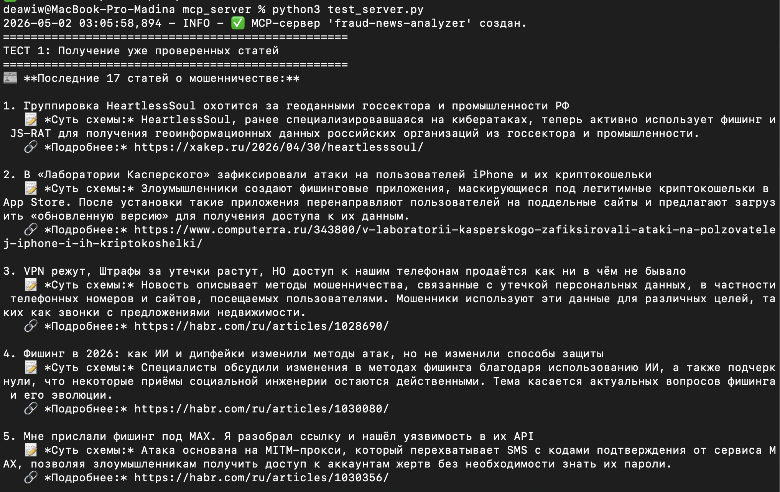
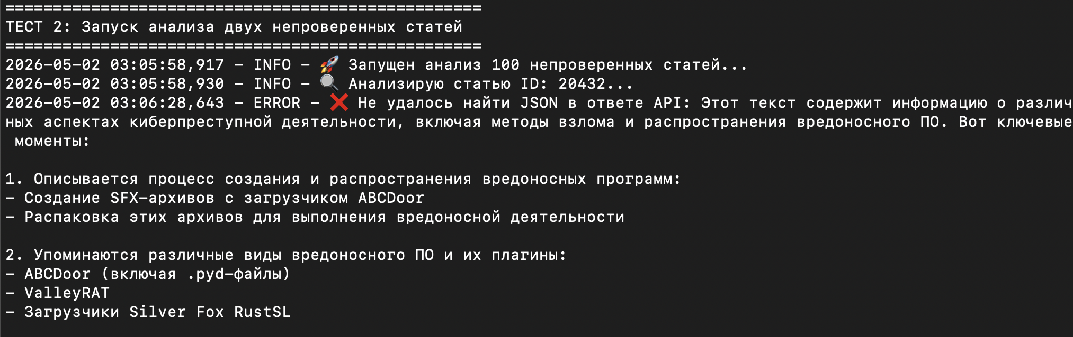
ТЕСТИРОВАНИЕ СИСТЕМЫ
11

Slide 13
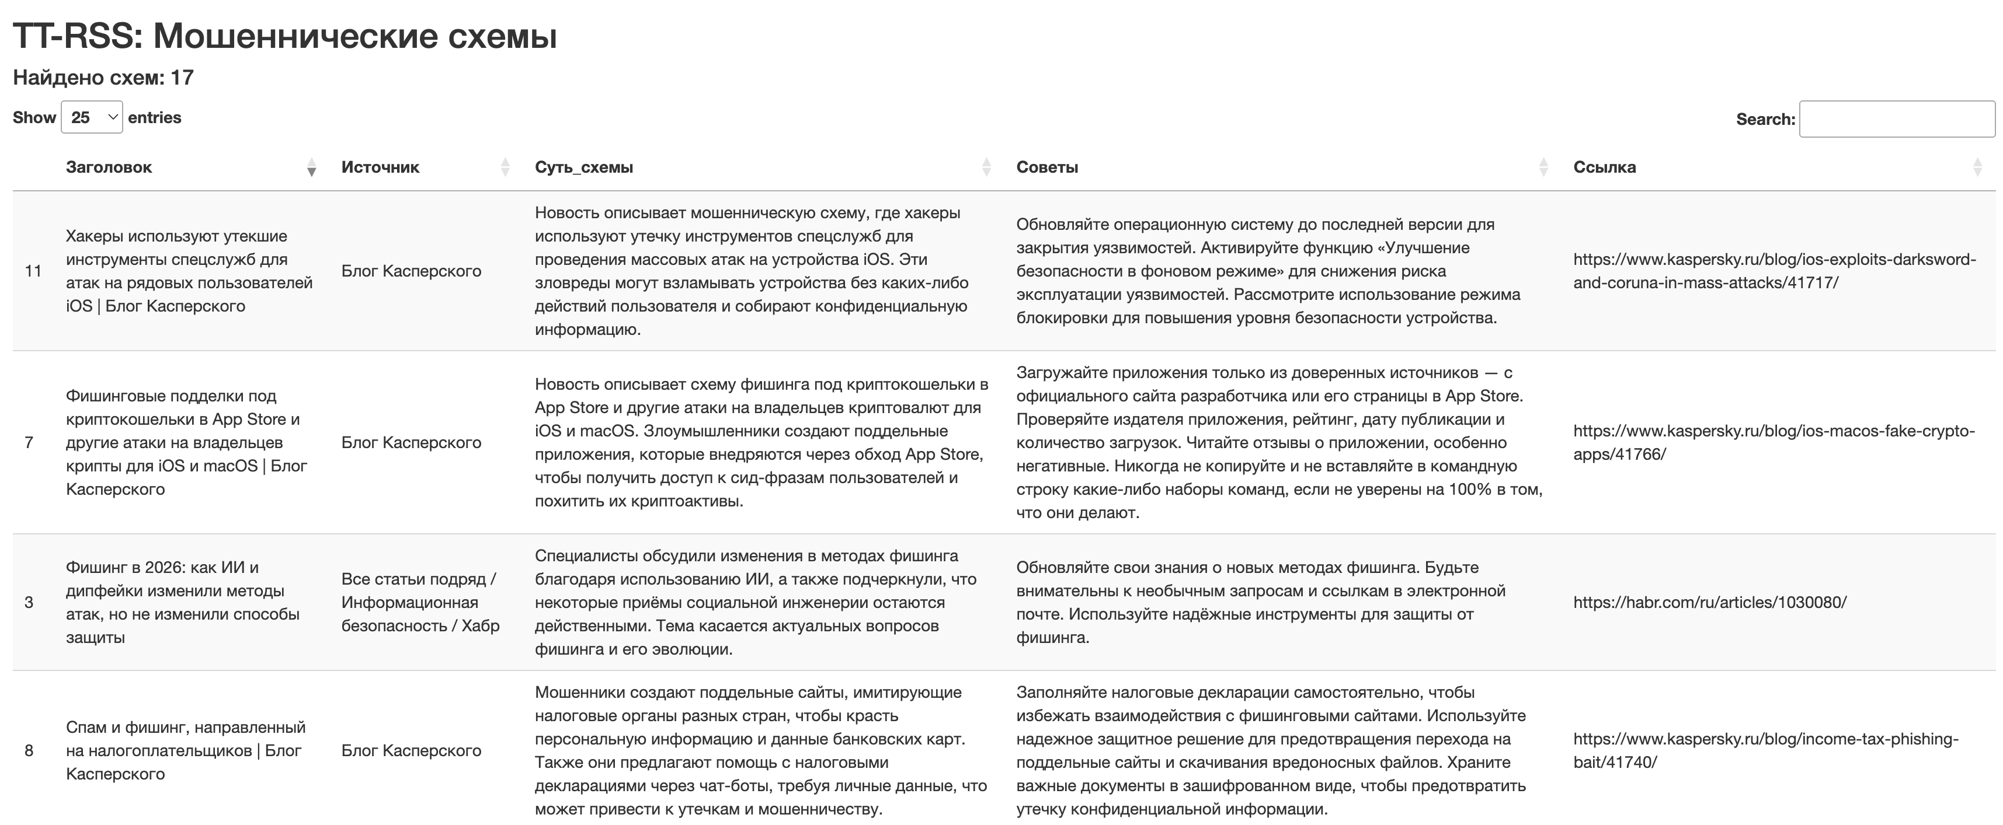
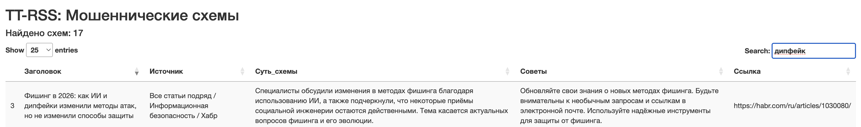
ТЕСТИРОВАНИЕ СИСТЕМЫ
11

Slide 14
ИТОГИ И ПЛАНЫ
ЧТО ГОТОВО
ПЛАНЫ ПО ДОРАБОТКЕ
ETL-модуль со словарным фильтром
Язык: R | ~200 ключевых слов | Проверка полного текста
Автоматический запуск ETL по расписанию
Cron-задачи или системный планировщик
MCP-сервер с ИИ-анализом
Python + Qwen 2.5 через Ollama | JSON-ответы
API в Docker-образе TT-RSS
Замена образа для стабильной работы API
Изменения в схеме базы данных
Новые колонки + таблица etl_runs для логирования
Доработка Shiny: подключение к БД
Прямое чтение из PostgreSQL + отображение советов
Shiny-прототип для отображения
KPI, таблица, карточки угроз, экспорт CSV
docker-compose
Упаковка всех компонентов в один файл
Docker-окружение для развёртывания
TT-RSS + PostgreSQL в контейнерах
Расширение словаря и источников
Добавление новых ключевых слов и RSS-лент
12

Slide 15

СПАСИБО ЗА ВНИМАНИЕ
Система обнаружения кибермошенничества
Автоматизированный сбор, ИИ-анализ, защита пользователей
Мальсагова М.М.
Кириллова А.С.
Малахиев К.Г.
Яблокова С.Д.
Александрова Д.С.
CYBERFRAUD DETECTION SYSTEM

